Slide 1
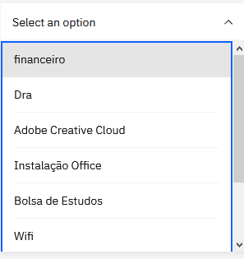
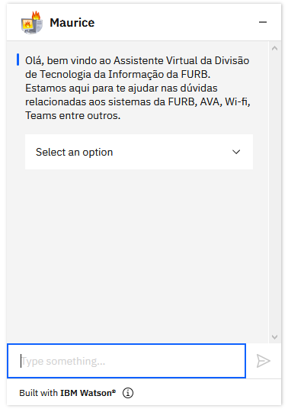


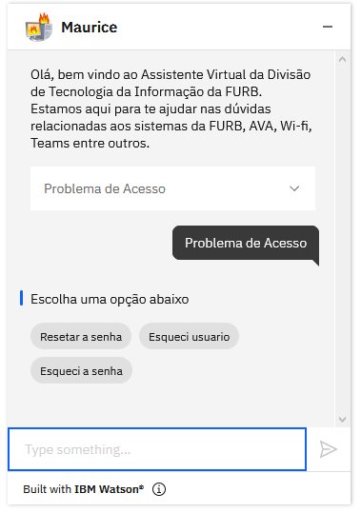
Inicio
Usuário acessa:
Link ChatBot
Usuário clica no botão inferior direito
Digitar frases também funciona:
-Esqueci meu usuário
-Esqueci minha senha
-office 365
Problemas de acesso
-financeiro
-dra
-adobe creative cloud
-instalação office
-bolsa de estudos
-wifi
-windows 10
Resposta automática de redirecionamento

